Slide 1

PRIMEIROS SOCORROS

Slide 2

PRIMEIROS SOCORROS
I - DEFINIÇÃO: - É o conjunto de medidas prestado, por pessoa
leiga a um acidentado ou a pessoa acometida de mal súbito ,
antes da chegada do médico.
II - REGRAS GERAIS PARA ATENDIMENTO:
manter a vítima deitada, só removê-la do local em alguns casos;
verificar os sinais vitais do acidentado: pulso,respiração e pupilas;
dar prioridade ao atendimento da parada cardio-respiratória;
manter vias aéreas superiores livres;
investigar a existência de hemorragias, queimaduras, ferimentos,
fraturas, envenenamentos;
observar o nível de consciência;

Slide 3
REGRAS GERAIS PARA ATENDIMENTO:
- em caso de amputação, recolher a parte seccionada,
envolvendo-a em pano limpo;
- afouxar roupas e cintos;
- agir com calma e segurança;
- afastar os curiosos;
- não medicar a vítima sem prescrição médica.
CAIXA DE PRIMEIROS SOCORROS
- localização de fácil acesso;
- não deve ser trancada;
- deve ser manuseada por pessoa treinada;
- os medicamentos devem ser vistoriados e substituído se
necessário;
- deve ser mantida limpa e organizada.

Slide 4
PARADA CARDIO-RESPIRATÓRIA
PARADA CARDÍACA: interrupção do funcionamento do coração;
ausência da pulsação.
PARADA RESPIRATÓRIA: interrupção dos movimentos da respiração.
A - SITUAÇÕES QUE LEVAM À PARADA CARDIO-RESPIRATÓRIA
- Infarto do Miocardio;
- Choques Elétricos;
- Acidentes Graves;
- Afogamentos;
- Asfixia.
- Intoxicações Medicamentosas;
- Intoxicações por Agentes Químicos:monóxido de carbono,
organofoforados, etc.

Slide 5
B- MASSAGEM CARDÍACA
Colocar a vítima deitada de costas em superfície rígida;
Apoiar a metade inferior da palma da mão no terço inferior do osso esterno e colocar a outra por cima, os dedos e o restante da palma da mão não devem encostar no tórax da vítima;
Esticar os braços e comprimir o tórax da vítima;
Fazer compressões curtas e fortes ( cerca de 60 por minuto)
Intercalar com a massagem cardíaca, a respiração, com um ritmo de 5 compressões para cada respiração.

Slide 6
C- RESPIRAÇÃO BOCA - A - BOCA
Retirar da boca da vitima dentadura, resto de alimentos, limpando a
boca com um pano limpo;
Levantar a nuca da vítima com uma das mãos, inclinando a cabeça
para trás e a ponta do queixo voltada para cima;
Tampar as narinas da vítima com o polegar e o indicador e abrir
completamente a boca da vitima;
Encher bem os pulmões e colocar a boca sobre a da vítima, sem
deixar nenhuma abertura, assoprando com força até perceber que
o tórax da vitima está se elevando;
Afastar a boca e destampar as narinas da vítima deixando que os
pulmões se esvaziem naturalmente e enquanto isso inspire novamente;
Iniciar novamente a operação intercalando com a massagem cardíaca.

Slide 7
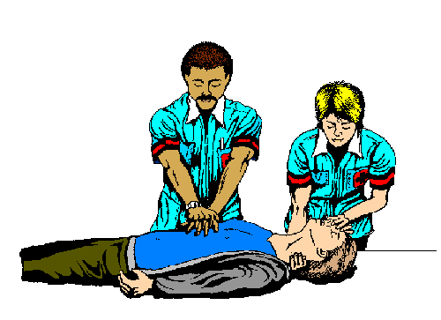
B- MASSAGEM CARDÍACA
2 SOCORRISTAS : UM FARÁ A RESPIRAÇÃO
ARTIFICIAL E O OUTRO FARÁ A MASSAGEM
CARDÍACA, NA PROPORÇÃO DE 5 PARA 1.
Quando houver fratura de mandíbula, cortes na boca ou quando
não se consegue abrir a boca da vítima deve-se fazer a
Respiração Boca - a- Nariz.

Slide 8
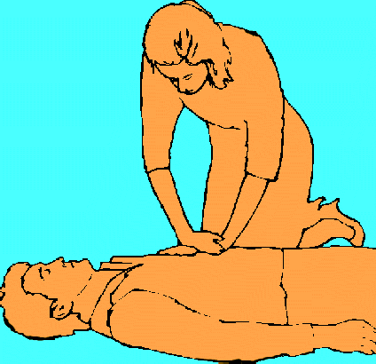
OBS:
1 SOCORRISTA :
FAZER 15 COMPRESSÕES E 2 RESPIRAÇÕES
ARTIFICIAIS.

Slide 9
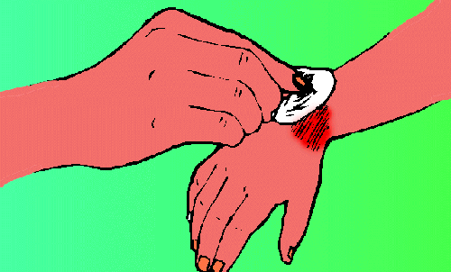
FERIMENTOS
- é a rotura da pele com ou sem comprometimento
dos outros tecidos.
Procedimentos:
- lavar as mãos com água e sabão antes de fazer o
curativo;
- lavar a parte atingida com água e sabão, retirando
corpos estranhos;
- cobrir o local com gaze esterilizada e esparadrapo;
- procurar serviço médico o mais rápido possível.

Slide 10
FRATURA
- Rompimento total ou parcial de qualquer osso.
Sinais e Sintomas:
- dor;
- deformidade do local;
- movimento anormal ou falta de movimento;
- impotência funcional em algum membro ou
extremidade.
Tipos:
- Fechada : há fratura com integridade da pele;
- Aberta : há lesão exposta.

Slide 11
Procedimentos :
- imobilizar a região da fratura;
- estancar hemorragia, quando houver;
- procurar um serviço médico.
FRATURA DA COLUNA VERTEBRAL
Sintomas : dor local após forte traumatismo;
- dormência dos membros;
- paralisia.
Procedimentos:
- manter a vítima em repouso absoluto;
- evite o estado de choque;
- utilize uma superfície dura para o transporte do acidentado;
- movimentar o acidentado deslocando todo corpo ao mesmo
tempo.
FRATURA

Slide 12
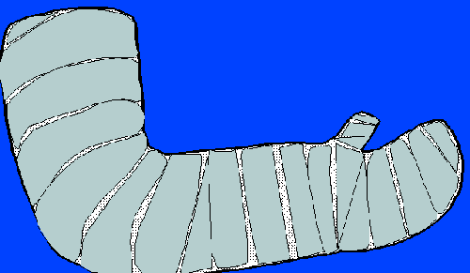
LUXAÇÃO
- é o deslocamento da extremidade de um osso ao nível de sua
articulação.
Sintomas :
- dor violenta;
- deformação do local;
- impossibilidade de movimentação.
Procedimentos :
- imobilização do local afetado;
- procurar o serviço médico

Slide 13
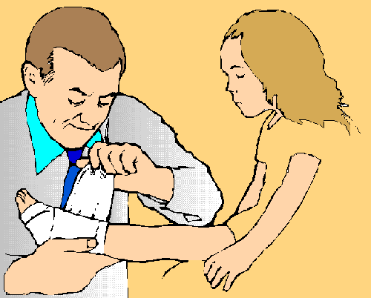
ENTORSE
- é a separação momentânea das superfícies ósseas ao nível da
articulação.
Sintomas:
- dor intensa à movimentação;
- inchaço.
Procedimentos:
- evitar movimentar a parte atingida;
- compressa gelada;
- imobilizar a parte afetada;
- procurar o serviço médico;

Slide 14
DISTENÇÃO MUSCULAR
- é a lesão do músculo causada por um movimento brusco e violento.
Sintomas :
- dor intensa à movimentação;
- contratura da musculatura atingida
Procedimentos :
- evitar movimentar a região lesada;
- fazer compressa gelada;
- procurar o serviço médico.

Slide 15

CONTUSÃO
- Lesão nos tecidos provocada pôr uma pancada sem que
haja rompimento da pele.
Sintomas :
- dor local;
- inchaço.
Procedimentos:
- evitar movimentar a região atingida;
- fazer compressa gelada;
- procure o serviço médico.

Slide 16
CHOQUE ELÉTRICO
MANIFESTAÇÕES :
- sensação de formigamento;
- contrações musculares fracas, podendo se tornar violentas e
dolorosas;
- inconsciência;
- dificuldade ou parada respiratória;
- alterações do rítmo cardíaco ou parada cardíaca;
- queimaduras;
- traumatismos.
PROCEDIMENTOS: Afastar a vítima do contato elétrico:
- desligar o interruptor ou a chave geral se possível;
- remover o fio ou condutor elétrico com o auxílio de material
isolante;
- puxar a vítima usando material isolante.

Slide 17
INTOXICAÇÕES E ENVENEMAMENTOS
Vias de Penetração : oral, respiratória, pele
Cuidados Gerais :
- conhecer todas as substâncias químicas utilizadas;
- conhecer os antídotos e mantê-los na caixa de primeiros socorros.
INTOXICAÇÃO ORAL : procedimentos:
retirar o intoxicado do local;
se consciente dar água, leite ou clara de ovo batida em pequena
quantidade para beber;
manter as vias aéreas superiores desobstruídas;
cuidados com a parada cardio-respiratória;
administrar o antídoto se disponível.

Slide 18
INTOXICAÇÕES E ENVENEMAMENTOS
INTOXICAÇÃO RESPIRATÓRIA:
Procedimentos :
retirar o intoxicado do local;
controlar a respiração;
dar pequena quantidade de água para beber;
cuidados com a parada cardio-respiratória;
dar o antídoto se disponível.
INTOXICAÇÃO CUTÂNEA :
Procedimentos:
retirar o intoxicado do local;
retirar a roupa do acidentado;
lavar com água o local do contato;
administrar o antídoto se indicado.

Slide 19

DESMAIO
- Perda momentânea da consciência.
Causas : nervosismo, fadiga local mal ventilado, emoções súbitas, visão de hemorragia ou ferimento, jejum prolongado.
Sinais e Sintomas: palidez, transpiração abundante,
perturbação visual, tonteira, pulso fraco.
Procedimentos:
- remover a vítima para um ambiente arejado;
- desapertar as roupas;
- deitar a vítima de costas com as pernas elevadas;
- procurar o serviço médico se o desmaio durar mais de 25
minutos.

Slide 20
CONVULSÃO
- Contração involuntária dos músculos, provocando
movimentos desordenados e perda da consciência
.
Sinais e Sintomas :
- perda súbita da consciência;
- queda desamparada;
- contratura desordenada da musculatura;
- salivação abundante;
- eliminação de fezes e urina algumas vezes.
Procedimentos :
- proteger a cabeça da vítima;
- afrouxar as roupas;
- deixar a vítima debater-se livremente;

Slide 21
CONVULSÃO
- colocar um lenço dobrado entre os dentes para evitar morder
a língua;
- após a convulsão, mantê-la em repouso;
- deixe a vítima dormir;
- não tente despertar a vítima;
- evite comentários sobre o acidente;
- procure o médico.
OBS: A SALIVA DE UM EPILÉTICO NÃO TRANSMITE
A DOENÇA !

Slide 22
QUEIMADURAS
- Lesão na pele ocasionada pôr excesso de temperatura (calor
ou frio) ou pôr agentes químicos (ácidos, soda cáustica).
Classificação: quanto a extensão, quanto a profundidade.
- Quanto a Profundidade :
cabeça : 9%
membros superiores : 9% cada
tronco ( ventral ): 18 %
tronco ( dorsal ) : 18%
membros inferiores: 18 % cada
pescoço: 1%

Slide 23
QUEIMADURAS
- Quanto a profundidade :
1º grau : lesão superficial, vermelhidão.
2º grau : vermelhidão e bolhas.
3º grau : pele e gordura.
4º grau : pele, músculos, nervos, veias, artérias.
5º grau : anterior + ossos.
Procedimentos:
- retirar a roupa do acidentado;
- lavar a área queimada com água fria ou soro fisiológico, não
furar as bolhas;
- dar um analgésico fraco;
- dar água para beber se a vitima estiver consciente;
- cobrir a região queimada com gaze esterilizada umedecida com
soro fisiológico
- procurar o médico.

Slide 24
ACIDENTES POR ANIMAIS PEÇONHENTOS
- Manter a vítima em repouso absoluto;
- Se consciente, dê água para a vítima beber;
- Não faça torniquete (impede a circulação);
- Não perca tempo fazendo curativo ou tratamento caseiro:
- Levar o acidentado o mais rápido possível ao hospital.
- Levar o animal para ser identificado se for possível.

Slide 25
TRAUMATISMOS DA CABEÇA
São as principais causas de óbito nas vítimas de acidentes
automobilísticos, acidentes no trabalho, esportes radicais:
- veículos leves e pesados;
- parados e em movimento;
- com cargas e vazios;
- veículos com mecânica preventiva e sem mecânica (peças
quebradas, restauradas);
- máquinas mal adaptadas ao homem;
- colaboradores sem treinamentos;
- atos inseguros e condições inseguras.
OBS: mesmo quando não causam a morte, podem causar seqüelas
graves, incompatíveis com uma vida produtiva.

Slide 26
TRAUMATISMOS DA CABEÇA
- Estrutura anatômica da cabeça:
- couro cabeludo;
- crânio;
- meninges;
- líquido cérebro-espinhal;
- vasos sangüíneos.
FRATURAS DE CRÂNIO:
- Podem ser:
- Fraturas Linear ou simples:- 80 % das fraturas de crânio;
- Fraturas Abertas:- localizam-se sob lesões do couro cabeludo
e tem potencial para infecção devido serem abertas; -
- Fraturas Deprimidas:- ocorre provenientes de pequenos objetos.
- há penetração de fragmentos ósseos no crânio.

Slide 27
TRAUMATISMOS DA CABEÇA
Fratura de Base do Crânio:- há sangramentos: Nariz, (rinorragia),
ouvidos, (otorragia), equimose periorbitária (olhos de guaxinim).
2 - LESÕES CEREBRAIS MAIS FREQUENTES:
- elevação da pressão intracraniana;
- herniação cerebral;
- concussão;
- hematomas intracranianos;
- hematomas subdurais;
- 3 -AVALIAÇÃO DA VÍTIMA:
A - Exame Primário:
- avaliação da cena / local: ajuda identificar fatores de riscos e
mecanismos do trauma.

Slide 28
TRAUMATISMOS DA CABEÇA
- nível de consciência :- vítima acordada, responde estímulos verbais, reage à dor, vítima inconsciente.
- manutenção de vias aéreas.
- cuidados com coluna cervical.
- verificar e corrigir distúrbios circulares.
B - Exame Secundário.
- checar orientação tempero-espacial
- presença de lesões;
- hemorragia e drenagem de líquido pelo ouvido;
- equimoses periorbitarias;
- anisicoria;
- pesquisa de motrocidade e sensibilidade tronco e membros;
- exame de pescoço e de coluna cervical.

Slide 29
TRAUMATISMOS DA CABEÇA
4 - INTERVENÇÕES PRÉ-HOSPITALARES:
- desobstrução e proteção de vias aéreas e cuidados com
a coluna cervical.
- ventilação pulmonar e oxigenação.
- circulação.
- medidas específicas.
- transporte rápido.
- monitorização constante e reavaliação freqüente.

Slide 30
TRAUMATISMOS DE COLUNA
- Lesões de coluna vertebral mal conduzidas podem ocasionar
a morte ou incapacidade permanente. Aproximadamente 10%
das lesões medulares ocorrem por manipulação incorreta das
vítimas de trauma por socorristas ou pessoal hospitalar.
CAUSAS :-
- acidentes automobilísticos;
- ferimentos por armas de fogo;
- quedas;
- acidentes esportivos;
- acidentes de trabalho.

Slide 31
TRAUMATISMOS DE COLUNA
CONDUTAS:
- avaliação do local;
- abertura de vias aéreas e estabilização cervical;
- ventilação pulmonar e oxigenação;
- conter hemorragia;
- controlar choque neurogênico;
- imobilizar a coluna vertebral;
- posicionar a vítima de forma adequada;

Slide 32
TRAUMATISMO DE TÓRAX
Os traumas de tórax causam aproximadamente 25 % das mortes nos pacientes politraumatizados e os traumas fechados no tórax são os mais comuns.
AVALIAÇÃO:
história :
- tipo do trauma;
- presença de dor torácica ou dispnéia;
- ingestão de drogas;
- tipo de agente traumático;
- local do impacto;
- condições da vítima;

Slide 33
TRAUMATISMO DE TÓRAX
Lesões Críticas no Trauma de Tórax :
- obstrução de vias aéreas;
- pneumotórax aberto;
- pneumotórax hipertensivo;
- hemotórax maciço;
- tamponamento cardíaco.
Lesões Específicas :
- fraturas de costelas;
- tórax instável;
- contusão pulmonar;
- pneumotórax (simples - aberto - hipertensivo)
- hemotórax;
- contusão cardíaca;
- tamponamento cardíaco;
- asfixia traumática;
- ruptura aórtica.

Slide 34
TRAUMATISMO ABDOMINAL
- É uma lesão que acontece freqüentemente em acidente de trabalho , podendo der fechadas ou penetrantes. Nas lesões fechadas ocorre compressão dos órgãos abdominais , nas lesões penetrantes podem ser causadas por ferros, lâminas, madeiras, peças e são mais freqüentes e mais graves.
Avaliação :
- ferimentos penetrantes : são lesões críticas e devem receber atendimento imediato.
- ferimentos fechados : podem incorrer em hemorragias seguidas de choque.

Slide 35
TRAUMATISMO ABDOMINAL
Lesões Específicas:
1- Objeto Penetrante Parcialmente Exteriorizado
- não remover os objetos que penetram no abdome, pois existe risco significativo de precipitar hemoragia.
- expor a lesão;
- estabilizar o objeto com curativo;
- não tentar quebrar ou mobilizar o objeto exceto nos casos em que isto seja essencial para o transporte.

Slide 36
TRAUMATISMO ABDOMINAL
EVISCERAÇÃO:
- não tentar reintroduzir no abdome os órgãos eviscerados;
- cobrir as vísceras com compressas estéreis úmidas (solução
salina.);
- envolver o curativo com bandagem;
- transportar o paciente em posição supina e com os joelhos
fletidos ( se não houver traumatismo de membros inferiores
que contra indique esta posição)

Slide 37
RESGATE E TRANSPORTE
A escolha da estratégia de transporte varia com a situação, riscos no local, número de resgatistas e estabilidade da vítima.
Noções de Mecânica
Os músculos que devem ser utilizados quando se deseja elevar um objeto pesado são os da coxa, pois são os mais fortes do corpo humano.
Técnica de Elevar um Peso
- manter sempre a coluna ereta antes de elevar um peso;
- dobrar os joelhos;
- posicionar-se de cócoras para elevar a vítima do solo;
- ficar bem próximo à vítima;
- movimentar-se sempre em conjunto com o outro socorrista.

Slide 38
RESGATE E TRANSPORTE
Extricação
- é um conjunto de manobras que tem por objetivo retirar o
indivíduo de um local de onde ele não pode ou não deve sair
por seus próprios meios.
Indicações :
- obstáculos físicos;
- inconsciência;
- risco de lesões secundárias pelo uso dos próprios músculos;
- combinação destes fatores.
Encarceramento :
- é o aprisionamento da vítima por obstáculos físicos e ocorre
em situações de colisão e desabamentos, as técnicas visam
retirar ferragens e escombros da vítima e não o contrário.

Slide 39
TRANSPORTE DE EMERGÊNCIA
O Transporte de Emergência é empregado em Incêndios, Desabamentos, Quedas de Altura, Atropelamentos, etc.
TÉCNICA COM UM SOCORRISTA
Arrastamento pela roupa :- arrastar a vítima no sentido da cabeça, utilizando a camisa ou casaco como ponto de apoio.
Arrastamento com cobertor :- preferir a técnica anterior, pois é menos lesiva a vítima.
- rolar a vítima sobre o cobertor.
- arrastar o cobertor no sentido do maior comprimento.

Slide 40
TRANSPORTE TIPO BOMBEIRO
- Indicado em vítima inconsciente.
Técnica:
- Posicionar a vítima em decúbito dorsal , dobrando seus
joelhos;
- Ajoelhar-se ao pés da vítima;
- Segurar a vítima firmemente pelos punhos;
- Puxar a vítima em sua direção utilizando seu peso;
- Apoiar a vítima sobre os ombros.

Slide 41
APOIO LATERAL SIMPLES
Indicações:-Pacientes capazes de andar
- Passar o braço da vítima sobre seus ombros atrás do pescoço;
- Segurar firmemente o braço da vítima;
- Envolver com seu outro braço a cintura da vítima.
Obs.: O transporte pode ser efetuado:
- em cadeiras;
- no braço ( com um socorrista, dois socorristas)
- em bloco (por várias pessoas)
EQUIPAMENTO DE EXTRICAÇÃO E TRANSPORTE
- Prançha longa;
- Rolamento de 90º e 18º;
- Elevação a cavalheiro;
- Tracionamento com corda;
- Colocação de Ked e Colar Cervical;
- Maca em Concha.

Slide 42
VITIMAS COM DISTÚRBIOS
DE COMPORTAMENTO
CAUSAS:
- uso de drogas ilícitas;
- uso de alguns medicamentos;
- infecções;
- choque;
- baixa taxa de glicose;
- traumatismos da cabeça;
- distúrbios respiratórios;
- doença psiquiátrica.

Slide 43
VITIMAS COM DISTÚRBIOS
DE COMPORTAMENTO
1 - OBSERVAÇÃO:
- lesões corporais visíveis;
- ambiente: presença de frascos de medicamentos ou garrafa
bebidas;
- situações com risco de suicídio;
- risco de lesões corporais a si próprio ou a terceiros;
- armas em poder da vítima;
- agitação;
- violência;

Slide 44
VITIMAS COM DISTÚRBIOS DE COMPORTAMENTO
2 - FALA:
- lenta;
- rápida;
- clara;
- incompreensível;
- coerente;
- incoerente.
3- EMOÇÕES:
- depressão;
- euforia;
- ansiedade;
- raiva;
- agitação ;
- medo

Slide 45
VITIMAS COM DISTÚRBIOS
DE COMPORTAMENTO
4 - PENSAMENTO:
- orientação quanto ao tempo, lugar, pessoas;
- alucinações: ver, sentir, cheirar ou ouvir coisas que não existem;
- ilusões:interpretar erradamente estímulos existentes.
5 - HISTÓRICO PRÉVIO COM FAMILIARES OU AMIGOS:
- doenças pré-existentes;
- uso de medicamentos;
- internações em hospitais psiquiátricos;
- alcoolismo e uso de drogas.

Slide 46
VITIMAS COM DISTÚRBIOS
DE COMPORTAMENTO
6 - CONDUTA:
- trabalhar sempre em grupo;
- afastar observadores circunstanciais e obter silêncio;
- isolar a área;
- tornar o ambiente seguro;
- solicitar ajuda se necessário;
- manter distância segura e evitar contato físico desnecessário;
- nunca assumir riscos para os quais não foi treinado;
- verificar se a vítima não possui armas antes de aproximar-se;
- comunicar-se, mantendo uma postura confiante;
- falar diretamente com a vítima;

Slide 47
VITIMAS COM DISTÚRBIOS
DE COMPORTAMENTO
6 - CONDUTA:
- identificar-se;
- informar que sua intenção é ajudar;
- nunca desafiar a vítima (ex. caso de suicídio);
- assumir uma postura firme sem ameaçar;
- oferecer suporte emocional e alternativas;
- responder às perguntas da vítima;
- respeitar sua dignidade;
- evitar movimentos rápidos, exceto nas emergências médicas.
- solicitar auxílio de familiares e amigos da vítima;
- utilizar contenções sempre que necessário;
- cuidar de ferimentos assim que possível.

Slide 48
PRIMEIROS SOCORROS

